Slide 1
Город Георгиевск МБОУ гимназия №2 Инновационные технологии в работе по нравственному воспитанию учащихся на уроках русского языка, литературы и во внеурочное время Лойко Татьяна Ивановна, учитель русского языка и литературы 2012 год

Slide 2
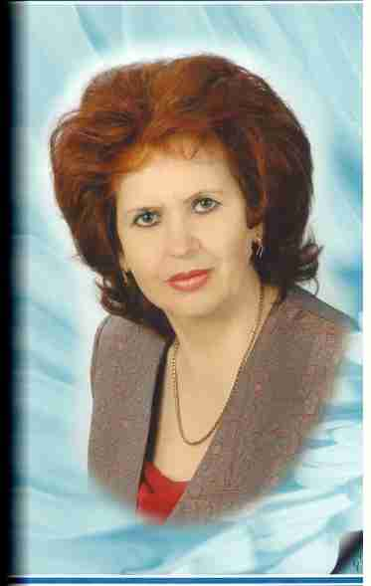
Лойко Татьяна Ивановна, учитель русского языка и литературы высшей квалификационной категории. Неоднократно награждалась грамотами министерства образования Ставропольского края, отдела образования, администрации города Георгиевска. В 1984 году Министерством просвещения РСФСР награждена нагрудным знаком “Отличник народного просвещения”

Slide 3
Умеет учить тот,
кто учит интересно Энштейн

Slide 4
Модернизация российского образования предусматривает масштабные изменения, которые носят системный характер и предполагают последовательный переход к компетентностной модели образования.

Slide 5
Компетентностный подход, который предполагает не усвоение учеником отдельных друг от друга знаний и умений, а овладение ими в комплексе,- основа инновационного процесса.

Slide 6
Для того, чтобы учиться с интересом и увлечением, ученик должен быть вовлечён в разнообразную деятельность.

Slide 7
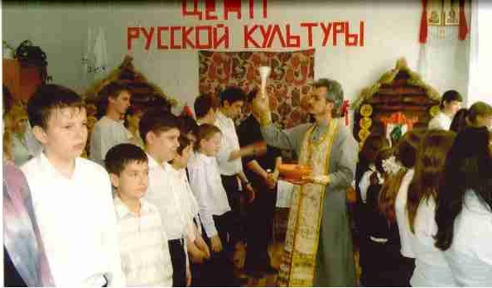
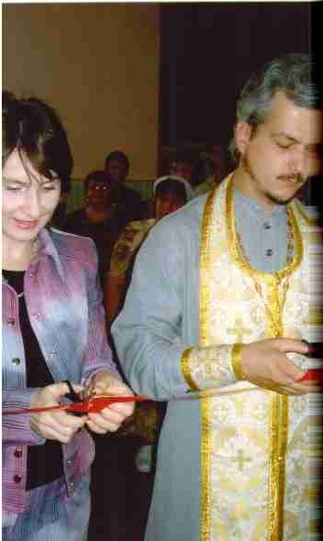
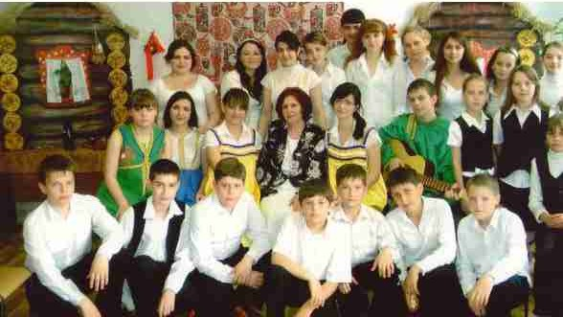
Внеурочная деятельность- продолжение работы по нравственному воспитанию учащихся

Slide 8
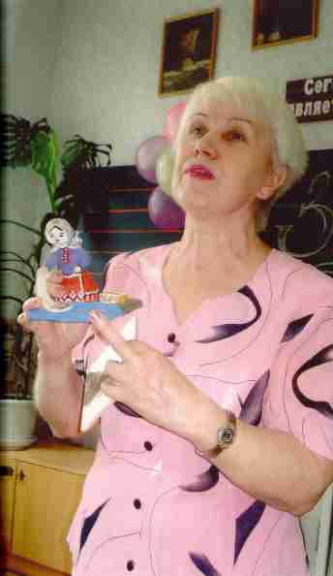
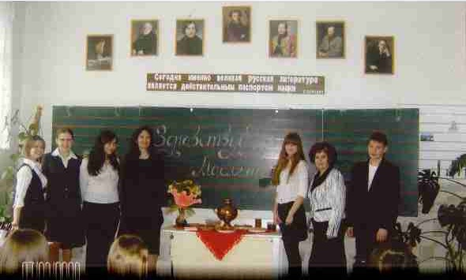
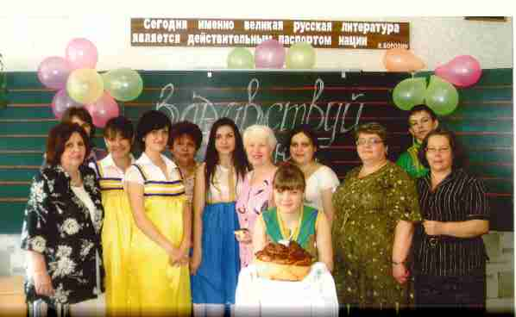
Нравственное воспитание учащихся

Slide 9
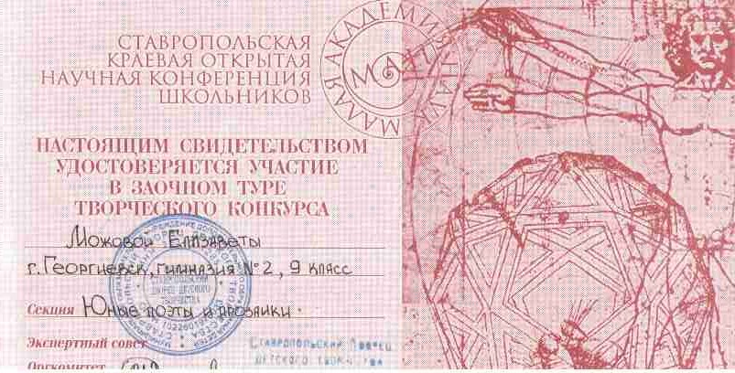
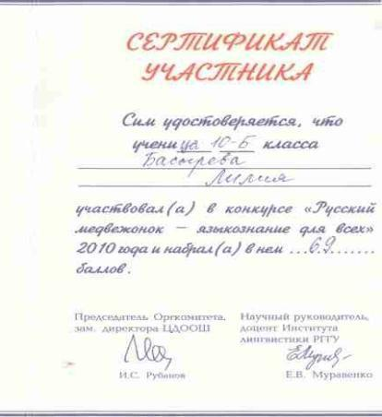
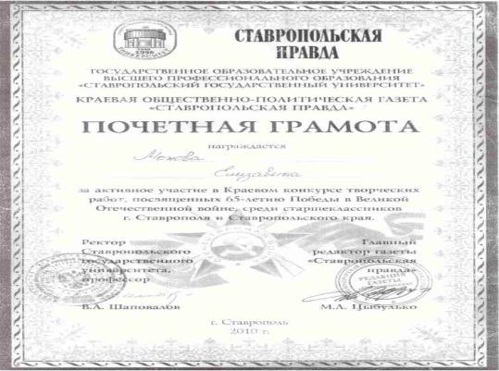
Одарённые дети- будущее России!

Slide 10
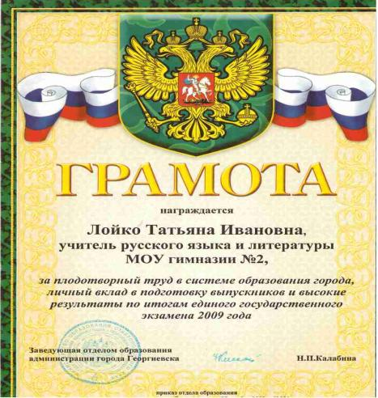
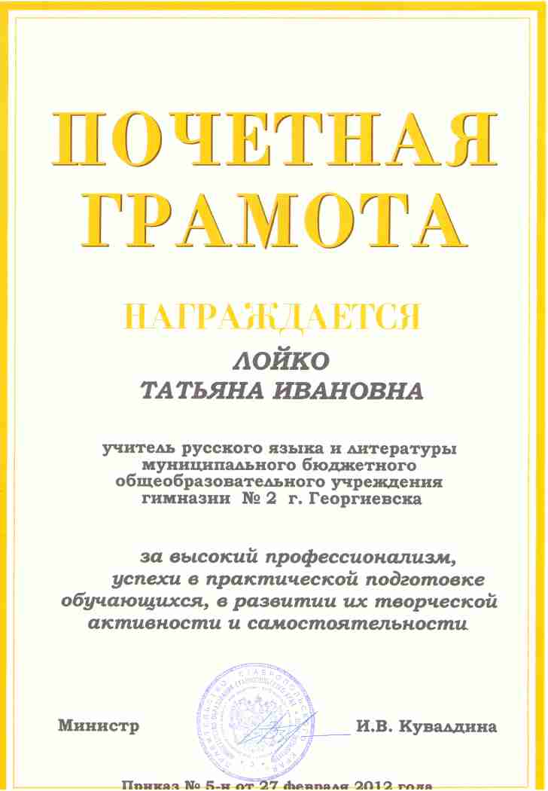
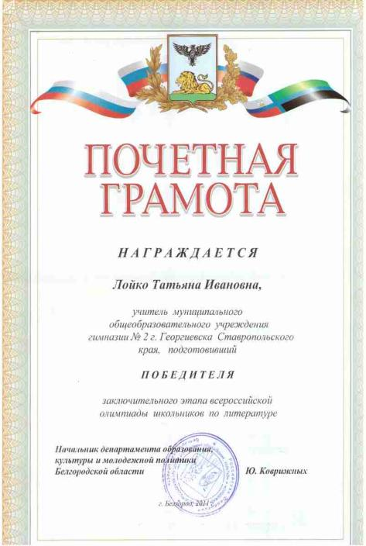
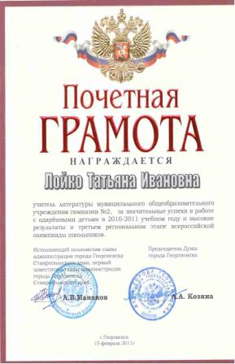
Успехи в организации и совершенствовании учебно-воспитательного процесса

